Slide 1



importer et manipuler des données sous R
Version mars 2021
Jean-Yves Barnagaud – EPHE : jean-yves.barnagaud@ephe.psl.eu

Slide 2

FONCTIONNEMENT DE R
ressources
site environnement R : https://cran.r-project.org/
livre R gratuit en ligne : https://bookdown.org/fousseynoubah/dswr_book/
R pour les débutants : https://cran.r-project.org/doc/contrib/Paradis-rdebuts_fr.pdf
R pour les statophobes : https://perso.univ-rennes1.fr/denis.poinsot/Statistiques_%20pour_statophobes/R%20pour%20les%20statophobes.pdf
R-bloggers : https://www.r-bloggers.com/
Forum R en français : http://forums.cirad.fr/logiciel-R/
Blog en français : http://perso.ens-lyon.fr/lise.vaudor/
Certification statistiques pour les écologues – EPHE
niveau 1 – version 2021 – Jean-Yves Barnagaud
console
> en attente d’une commande
+ en attente de compléments
calculatrice
mise en mémoire
* | multiplier | > 2*5 [1] 10
/ | diviser | >4/3 [1] 1.33333
+ | ajouter | >5+6 [1] 11
^ | puissance | >3^2 [1] 9
sqrt | racine carrée | >sqrt(10) [1] 3.162278
exp | exponentielle | >exp(5) [1] 148.4132
log | logarithme | > log(5) [1] 1.609438 > log(5,base=10) [1] 0.69897
sum | somme | >sum(c(1,5,10,20)) [1] 36
== != > < >= <= %in% | opérateurs d’inégalités | >10==11 [1] FALSE > 3%in%(1:10) [1] TRUE
objet<-contenu objet=contenu | Mettre en mémoire un contenu dans un objet. | > ex1<-c(1,2,3,10,20) > ex2=c(‘A’,’D’,’A’,’B’)
objet3<-fonction(objet1,argument1) | Mettre en mémoire le résultat d’une fonction | > ex3<-log(10,base=2)
ls() | Afficher le contenu de la mémoire de R | >ls()
rm(objet1) | Supprimer un objet de la mémoire de R | > rm(ex1)
objet | Afficher le contenu d’un objet | > ex1 [1] 1 2 3 10 20
utilitaires
help(fonction) ?fonction | ouvre une page d’aide | > help(read.table) > ?read.table
install.packages() | installer une nouvelle librairie | > install.packages(‘ggplot2’)
library(librairie) | charger une librairie | > library(ggplot2)
setwd(chemin) | désigner le répertoire courant | > setwd(‘D:/projet/data’)
read.table() | Charger un fichier texte | > objet<-read.table(‘fichier.txt’)

Slide 3
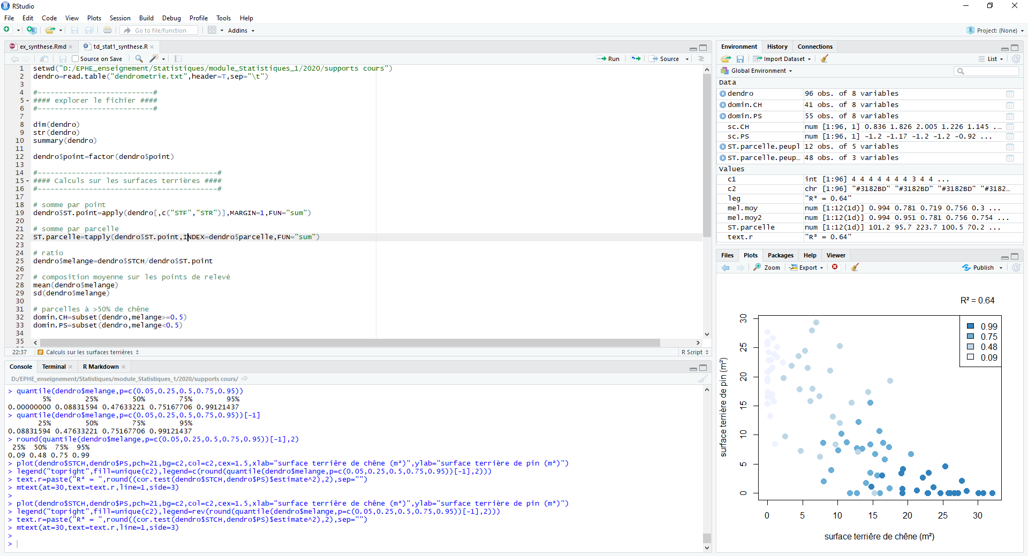
R STUDIO
Script : commandes nécessaires à l’exécution de l’analyse
Toutes les commandes de l’import des données à la génération des résultats, à l’exclusion de toute autre
Doit permettre de reproduire l’analyse à l’identique
Ne contient aucune donnée
Ne contient pas les commandes d’affichage basiques
Structuré et commenté : les lignes de commentaires commencent par #, les sections sont séparées par ###
Environnement : liste les objets en mémoire
History : rappel des commandes récemment utilisées
Connection : pour travail en réseau
Autres fenêtres (ex: GitLab, Markdown)
Certification statistiques pour les écologues – EPHE
niveau 1 – version 2021 – Jean-Yves Barnagaud
Ctrl+Entrée
Console R: exécute les commandes et renvoie les résultats
Aucune commande essentielle ne doit être saisie directement dans la console, passer par le script
> : disponible pour recevoir une commande
+ : en attente de compléments
Files : accès au disque dur
Plots : fenêtre de restitution des sorties graphiques
Packages : installation et chargement de librairies
Help : affichage de l’aide (accès via la console : ?fonction)
Viewer : affichage des données

Slide 4
TYPES D’OBJETS SOUS R
Classes d’objets R
Certification statistiques pour les écologues – EPHE
niveau 1 – version 2021 – Jean-Yves Barnagaud
 | 1 dimension | 1 classe (numeric ou character) | vecteur (vector) | c()
 | 1 dimension | 1 classe (factor) | facteur (factor) | factor()
 | 2 dimensions | 1 classe | matrice (matrix) | matrix()
 | k dimensions | 1 classe | matrice multidimensionnelle (array) | array()
 | 2 dimensions | n classes | tableau de données (data frame) | data.frame()
 | k dimensions | n classes | liste (list) | list()
Modes d’objets R
numeric | nombres décimaux | format de base pour tous calculs
integer | nombres entiers | dérivé de numeric, propriétés identiques
character | texte | encadré de guillemets
complex | nombre complexe | nombres de la forme a+bi où i²= -1
null | objet vide | indique une absence de contenu (différent de NA)
logical | booléen | TRUE / FALSE, peut s’abréger en T / F
function | fonction | ensemble de commandes répondant à un objectif
modes dérivés (date, double, …)
Création d’objets
objet<-c(1,2,5,10,15) objet<-c(‘A’,’B’,’D’,’E’) | crée un vecteur quelconque
objet<-1:10 | crée une séquence d’entiers
objet<-seq(1,10,0.5) | crée une séquence de décimaux
objet<-rep(c(‘A’,’B’,’C’),each=3,times=2) | crée un vecteur constitué de répétitions d’une séquence de valeurs
objet<-factor(c(‘A’,’A’,’B’,’B’,’C’,’C’) | crée un facteur (variable catégorique)
Système d’indexation
Sélectionner une valeur dans un vecteur / un objet à n dimensions | objet[10] : sélectionne la 10ème valeur d’un vecteur objet[5,3] : sélectionne la 5ème ligne, 3ème colonne d’une matrice ou d’un data.frame objet[,4] : sélectionne la 4ème colonne d’une matrice ou d’un data frame objet[3,] : sélectionne la 3ème ligne d’une matrice ou d’un data frame objet[3,2,1,] : sélectionne les 3ème, 2ème et 1er éléments

Slide 5


IMPORT/EXPORT DE DONNÉES SOUS R
Certification statistiques pour les écologues – EPHE
niveau 1 – version 2021 – Jean-Yves Barnagaud
[3] Visualisation – vérification de l’import
[1] Identification du répertoire de travail
Dimensions de l’objet conformes (nb de lignes et de colonnes) | dim(objet) : lignes, colonnes, autres dimensions nrow(objet) : nombre de lignes ncol(objet) : nombre de colonnes
Classe de l’objet conforme | class(objet) : la plupart des tableaux de données sont importés comme des data.frame
Classe et contenu de chaque colonne conforme | summary(objet) variable quantitative continue : min/max/quantiles variable qualitative en catégories : effectifs par classes variable de texte : pas de résumé variable logique : nombre de TRUE et FALSE Toutes variables sauf character : nombre de NA Si une classe n’est pas conforme, vérifier erreur de saisie (ex : lettre dans une colonne de chiffres)
Position et nombre de données manquantes conformes | summary(objet) str(objet()
Visualisation des données | objet : l’objet entier (éviter pour gros objets) head(objet) : 6 premières lignes tail(objet) : 6 dernières lignes
D:\
D:\projet
D:\projet\data
D:\projet\scripts
setwd(‘D:/projet/data’) Une structure simple par projet est plus facile à gérer et transférer. Tous les imports et exports se font depuis / vers ce répertoire. Éviter un stockage sur le bureau | Penser aux guillemets autour du chemin d’accès Sous Windows, penser à inverser le sens des ‘\’ dans le code R
[2] Import de données dans R
[4] Export - sauvegarde
Format de fichier | .txt : read.table() | .csv : read.csv() read.csv2()
En-têtes de colonnes | présents : header=T absents : header=F
Séparateur de colonnes | sep=‘\t’ (tabulation) sep=‘;’ sep=‘,’ autres
Séparateur de décimales | dec=‘,’ dec=‘;’
Assignation à un objet | objet=read.table(‘data.txt’,header=T,sep=‘\t’) objet<-read.table(‘data.txt’,header=T,sep=‘\t’)
sauvegarder un ou plusieurs objets avec les noms qui leurs sont assignés (format .RData) | save(objet1,objet2,file=‘objet.RData’) Format standard des sauvegardes de sessions sous R. Pour sauvegarder tous les objets d’une session : save.image(file=‘session.RData’)
sauvegarder un seul objet sans le nom qui lui est assigné (format .rds) | saveRDS(objet,file=‘objet.rds’) Format plus léger et plus flexible que .RData. Ne pas oublier de réassigner à un objet.
sauvegarder un tableau de données au format texte ou csv | write.table(objet,file=‘objet.txt’) write.csv(objet,file=‘objet.csv’) append=T/F (ajouter des lignes à un fichier existant?) sep=‘\t’ : définir le séparateur de colonnes row.names=T/F (ajouter les numéros de lignes au fichier?)

Slide 6
VISUALISATION ET MANIPULATION DE DONNÉES SOUS R
Certification statistiques pour les écologues – EPHE
niveau 1 – version 2021 – Jean-Yves Barnagaud
Visualisation de données
Formatage d’objets
Apparence | rownames() : étiquettes de lignes colnames() : étiquettes de colonnes
Ajout de données | rbind() : ajouter des lignes à une matrice cbind() : ajouter des colonnes à une matrice
Jointure de tables | merge() : joindre 2 matrices colonne de jointure : étiquette de colonne identique (by) ou différentes (by.x, by.y). lignes non communes : supprimer (all=F), conserver (all=T), conserver seulement celles d’une table (all.x=T,all.y=F) ! Toujours vérifier le résultat
Format de table | reshape() : passer d’un format long à un format large, ou l’inverse. Fonction compliquée, voir aide
Supprimer les doublons | unique()
Ranger un vecteur numérique | sort()
Ordonner à partir d’un vecteur | order()
Dimensions de l’objet | dim(objet) : lignes, colonnes, autres dimensions nrow(objet) : nombre de lignes ncol(objet) : nombre de colonnes
Classe de l’objet | class(objet) : la plupart des tableaux de données sont importés comme des data.frame
Classe et contenu de chaque colonne | summary(objet) variable quantitative continue : min/max/quantiles variable qualitative en catégories : effectifs par classes variable de texte : pas de résumé variable logique : nombre de TRUE et FALSE Toutes variables sauf character : nombre de NA Si une classe n’est pas conforme, vérifier erreur de saisie (ex : lettre dans une colonne de chiffres)
Position et nombre de données manquantes | summary(objet) str(objet()
Visualisation des données | objet : l’objet entier (éviter pour gros objets) head(objet) : 6 premières lignes tail(objet) : 6 dernières lignes
Agrégation - synthèse
Opérations répétées sur les lignes ou les colonnes | apply() : rowSums(), rowMeans(): colSums(), colMeans() :
Opérations ventilées (voir aussi package dplyr) | tapply() : opération ventilée sur un vecteur par catégories d’une ou plusieurs variables facteurs aggregate() : idem, prend en charge la ventilation simultanée de plusieurs variables
Fonctions génériques | sapply() : opérations répétées sur les cellules d’une matrice lapply() : opérations répétées sur les éléments d’une liste
Format de table | reshape() : passer d’un format long à un format large, ou l’inverse. Fonction compliquée, voir aide
Filtrage par critères
Sélection d’éléments d’un objet selon un ou plusieurs critères | which() : fonction générique, renvoie les indices des éléments répondant aux critères. which.min(),which.max() : indice de l’élément min / max d’un vecteur numérique
Opérations ventilées (voir aussi package dplyr) | subset() : filtrage d’un data frame à partir de critères numériques ou qualitatifs

Slide 7
PACKAGES R
Certification statistiques pour les écologues – EPHE
niveau 1 – version 2021 – Jean-Yves Barnagaud
Tous les packages du CRAN sont stockés sur https://cran.r-project.org/web/packages/available_packages_by_name.html après étape de validation
Leur documentation est standardisée : au minimum une page d’accueil du package avec les versions et dépendances et un document pdf regroupant toutes les pages d’aide. Certains packages ont aussi une page d’accueil hors CRAN avec des tutoriels et exemples. Cette checklist ne présente que quelques packages courants parmi le très large répertoire disponible.
!! De nombreux packages dépendent d’autres packages (« dependencies »), qui doivent alors aussi être installés (le plus souvent cette procédure est automatisée). Il existe de rares cas d’incompatibilités entre packages.
Installation de packages : install.packages(package1, package2, package3) ou via l’onglet « packages » de R Studio.
Chargement de packages : library(package1) – attention, seul les packages déjà installés peuvent être chargés.
Tidyverse
Manipulations de base
Le tidyverse est un ensemble de packages R qui permettent d’optimiser le flux de travail sur les données par l’usage de fonctions à l’ergonomie améliorée, de pipes (flux), d’un langage particulier et d’un ensemble de fonctions graphiques. Il est surtout utile pour les analyses longues, complexes ou portant sur de gros jeux de données, ou pour améliorer les rendus graphiques. Il a ses adeptes et ses détracteurs – à vous d’essayer et de voir s’il peut vous apporter quelque chose, mais cela ne remplacera pas une maîtrise du langage R de base. L’ensemble du tidyverse est expliqué dans l’ouvrage en ligne « R for data science » https://r4ds.had.co.nz/
tidyverse : méta-package qui charge l’ensemble des packages nécessaires au tidyverse
ggplot2: fonctions graphiques pour réalisation de sorties esthétiques et / ou complexes
dplyr : manipulations de tableaux de données optimisées pour gros jeux de données
tidyr : nettoyage et formatage de données
stringr : manipulation d’objets texte
tibble : version optimisée du data frame
purr : alternative aux boucles (opérations récurrentes)
readr : import-export de fichiers
forcats : manipulation de facteurs
base : package minimal chargé au démarrage
Hmisc : divers utilitaires de manipulation de données
odbc: connexion avec bases de données Excel, Access, autres
RPostgresSQL : connexion Postgres (bases de données SQL)
lubridate : manipulation de dates
data.table : manipulation facilitée de gros data frames
parallel: parallélisation de R
rmarkdown + knitr : rédaction de rapports d’analyse
shiny : interfaces web
Graphiques
ggplot2 : fonctions graphiques pour réalisation de sorties esthétiques et / ou complexes
lattice : graphiques récurrents / partitionnement automatisé de fenêtres
rgl: graphiques 3D
Cartographie et SIG
Statistiques
maps : travail sur couches vectorielles
Raster, grid : travail sur couches raster
ggmap : lien avec Google maps pour cartographie
sp, maptools : travail sur couches SIG (dont chargement .shp)
tmap : création de cartes
car, multcomp : modèles linéaires sous forme d’ANOVA (formation niveau 1)
ade4, adegraphics, FactoMineR : analyses multivariées (formation niveaux 2 et 3)
mgcv, lme4, nlme : modèles linéaires mixtes (formation niveau 3)
spdep : analyse spatiale (formation niveau 3)
ape, picante, phylolm : analyse phylogénétique (formation niveau 3)
MuMIn: sélection de modèles (formation niveau 3)

